Slide 1
Mustafa kemal atatürk (1881-1938)

Slide 2
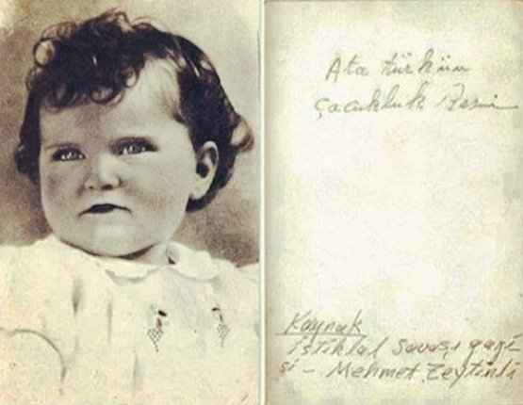
MUSTAFA KEMAL ATATÜRK 1881 YILINDA SELANİK’DE DÜNYA GELDİ

Slide 3
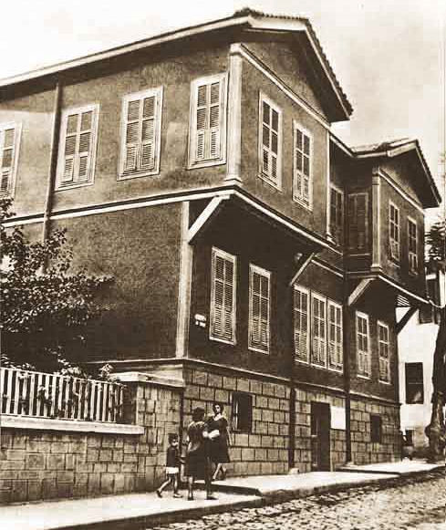
ATATÜRK’ÜN SELANİK’ DE YAŞADIĞI EVİ

Slide 4
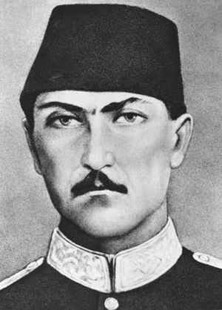
BABASI
ALİ RIZA EFENDİ

Slide 5
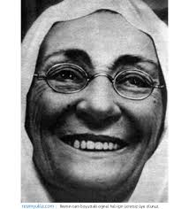
ANNESİ
ZÜBEYDE HANIM

Slide 6
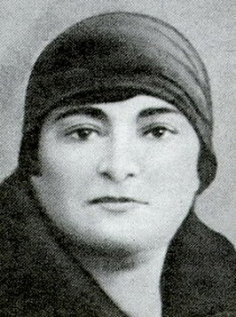
KIZ KARDEŞİ
MAKBULE HANIM

Slide 7
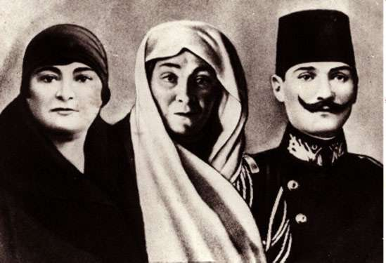
MUSTAFA KEMAL ATATÜRK’ÜN AİLESİ

Slide 8
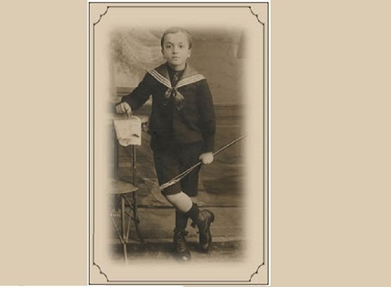
MUSTAFA KEMAL ATATÜRK’ÜN ÇOCUKLUĞUNA AİT BİR FOTOGRAFI

Slide 9
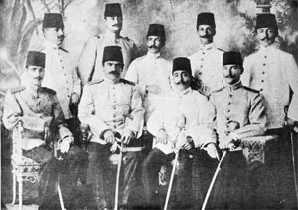
MUSTAFA KEMAL ATATÜRK 5. ORDU BEYRUT 1906

Slide 10
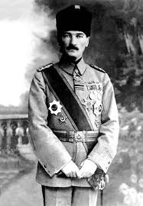

Slide 11
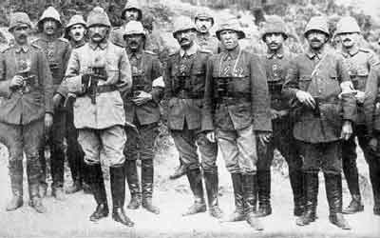
ÇANAKKALE SAVAŞI

Slide 12
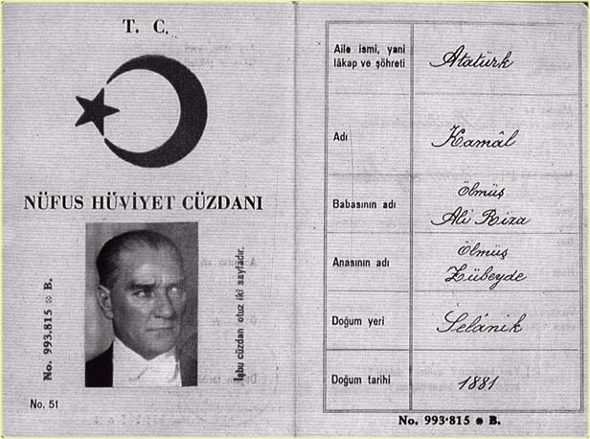

Slide 13
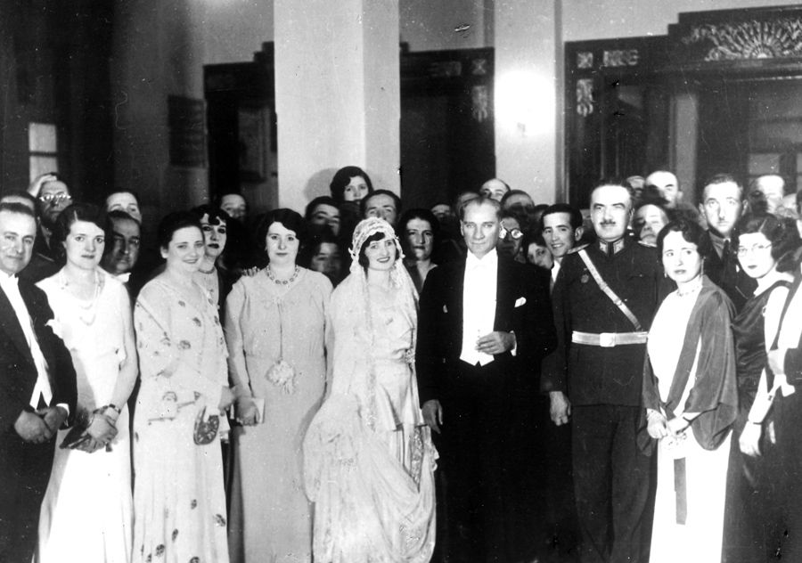
EŞİ LATİFE HANIM

Slide 14
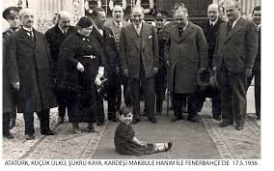

Slide 15
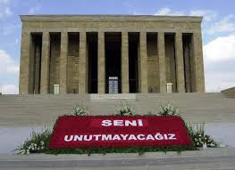
ANITKABİR ANKARA

